Slide 1

NÁZEV: VY_32_INOVACE_34_Zdravá výživa, hygienické návyky
NÁZEV ŠKOLY: ZŠ a MŠ Čestlice
AUTOR: Vondráková
TEMA:
ČÍSLO PROJEKTU:

Slide 2
ANOTACE
Materiál slouží k použití na interaktivní tabuli.
Člověk a jeho svět-Člověk a jeho zdraví- Základní hygienické návyky, zdravá výživa.
Využití v hodinách prvouky v 1.- 3. ročníku ZŠ.

Slide 3
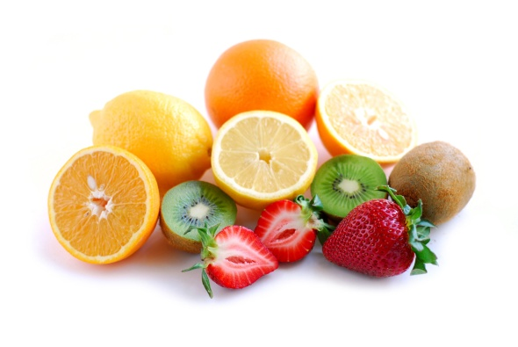
Zdravá strava
Měla by obsahovat vyvážené množství :
Živočišné potraviny - maso, mléko,sýry…
Rostlinné potraviny – pečivo, chléb, ovoce, zelenina, cukr, těstoviny…
Minerální látky – např. sůl

Slide 4
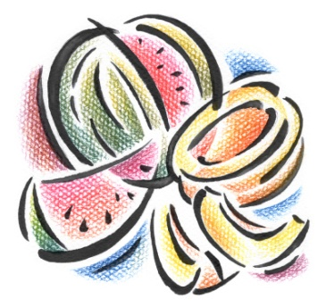
Vyber zdravé potraviny
uzeniny
???????????????????????????
párky
hruška
Ano
Ne
okurka
jablko
mléko
cola
bonbóny
těstoviny
rohlík
voda
čokoláda

Slide 5
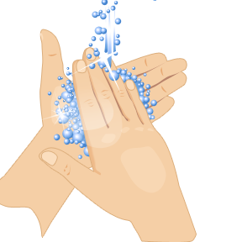
Základní hygienické návyky
????
čištění
zubů
sprchování
čisté oblečení
umývání

Slide 6


Co je zdravější ? Zapiš do doplňovačky
Pro každého člověka je nejdůležitější…………..
1.hroznové víno, cola
2.med, marmeláda
3.sýr, zmrzlina
4. jablko, cukroví
5. čokoláda, mrkev
6.rohlík, dort

Slide 7
Použité zdroje
www.microsoft.office.com

